Slide 1

Das Leben unter Lenin und wie es uns bis heute beschäftigt
Va Laurin Künzler 2021
Standortbestimmung 2
30.11.2021

Slide 2
Warum habe ich dieses Thema gewählt?
Gespräche mit einem Kommunisten/Sozialisten über Lenin haben meine Gedanken angeregt
Nun möchte ich kritische Fragen stellen und eigene Antworten finden

Slide 3
Fragestellung der VA Zusammengefasst
Welche Voraussetzungen führten zur Machtübernahme Lenins?
Wieso Beschäftigt uns seine Persönlichkeit und seine Ideen bis Heute?
Wie unterscheidet sich Lenin von anderen Diktatoren?
Wie haben seine Reformen die Bedingungen für die Bevölkerung geprägt?

Slide 4
Wo stehe ich in meinem Arbeitsprozess
Projektbeschrieb (05.10.2021)
Informationsbeschaffung
Standortbestimmung 1 (16.11.2021)
Hauptteil verfassen
Einleitung, Abstract etc. verfassen
Standortbestimmung 2 (30.11.2021
Endsprint
VA Abgabe (14.12.2021)

Slide 5
Mein Material
2 Bücher:
Lenin, Wolfgang Ruge (Biografie)
Lenin, Stefan Bollinger (Kritische Texte über Lenin)
Good Bye, Wladimir Iljitsch Uljanow, genannt Lenin, arte HD (Dokumentationsfilm)

Slide 6
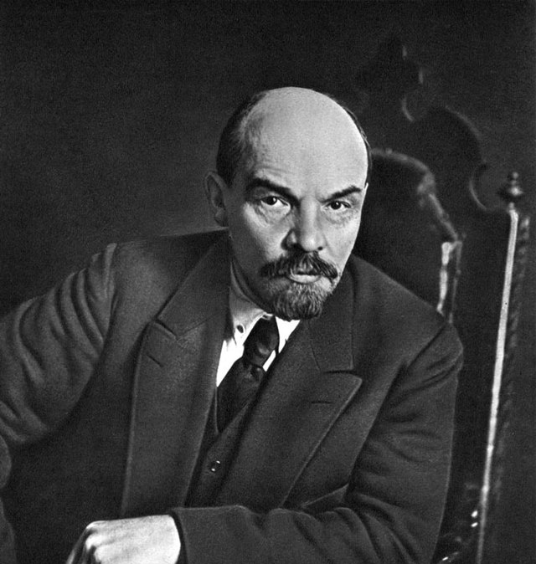
Fazit
Gewonnene Erkenntnisse
Ausstehende Erkenntnisse
Probleme

